Slide 1
Преподаватель физики
ГОБПОУ ЛПТ г. Липецка
Саранцева М.Ю.

Slide 2
Науки все глубже постигнуть стремись,
Познанием вечного жаждой томись.
Лишь первых познаний блеснет тебе свет,
Узнаешь: предела для знания нет.
Фирдоуси

Slide 3
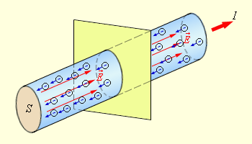
1.Что называют электрическим током?
ПОВТОРЕНИЕ
Электрическим током называют упорядоченное, направленное движение заряженных частиц.

Slide 4
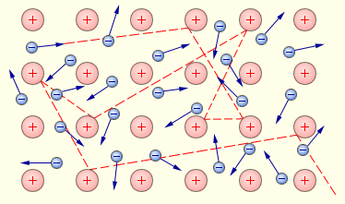

2. Какие необходимы условия для существования электрического тока?
ПОВТОРЕНИЕ
1. Наличие свободных зарядов.
2. Наличие электрического поля.

Slide 5
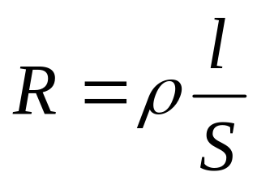
3. От чего зависит электрическое сопротивление проводника?
ПОВТОРЕНИЕ
1. От длины проводника.
2. От площади поперечного сечения проводника.
3. От рода материала.

Slide 6
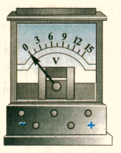
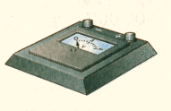

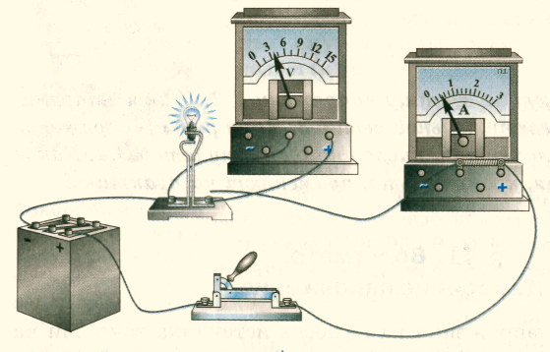
4. Как называют прибор для измерения напряжения?
Напряжение измеряют с помощью вольтметра:
Вольтметр присоединяют
к тем точкам цепи,
между которыми
надо измерить
напряжение.

Slide 7
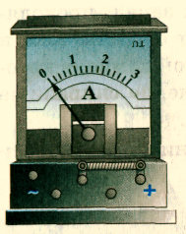
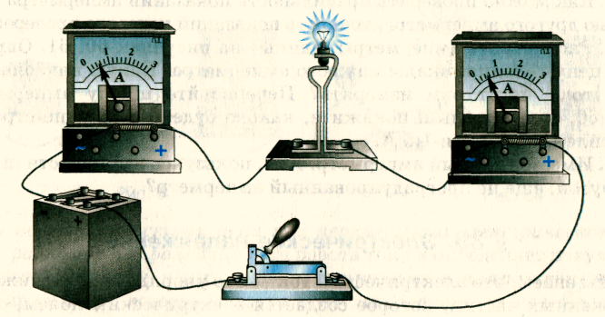
5. Как называют прибор для измерения силы тока?
Силу тока измеряют с помощью амперметра:
Амперметр включают в цепь последовательно с тем прибором,
силу тока в котором измеряют.

Slide 8

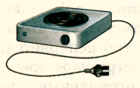
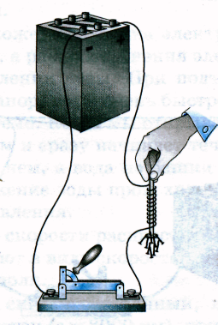
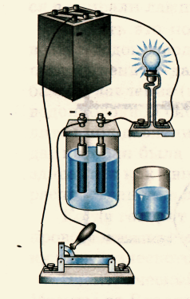
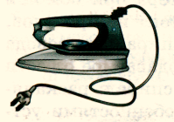
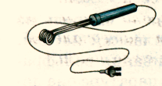
6. Какими действиями обладает электрический ток?
1. Тепловое действие | 2. Магнитное действие | 3. Химическое действие

Slide 9
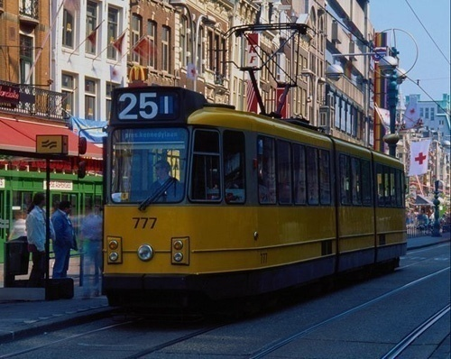
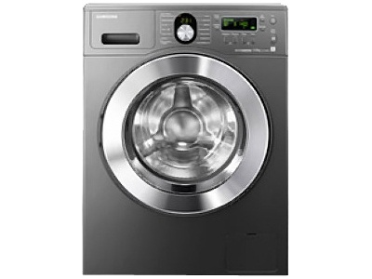
Превращение электрической энергии в энергию другого вида
МЕХАНИЧЕСКУЮ

Slide 10
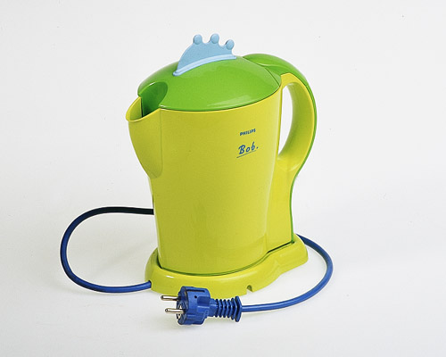

ТЕПЛОВУЮ

Slide 11
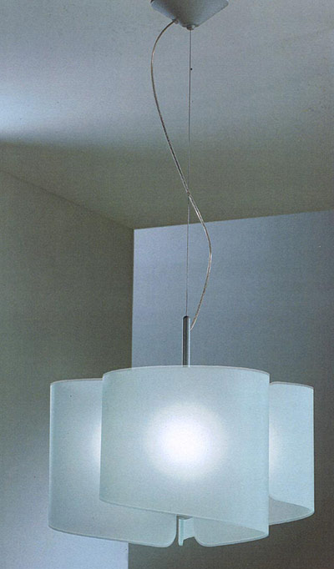
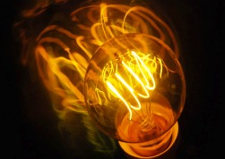
ВНУТРЕННЮЮ

Slide 12
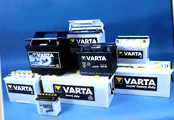
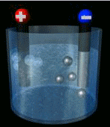
ХИМИЧЕСКУЮ

Slide 13
ТЕМА УРОКА:
«Работа и мощность электрического тока, тепловое действие тока»

Slide 14
ЦЕЛИ УРОКА:
Познакомиться с понятием работы и мощности электрического тока.
2. Изучить тепловое действие тока.

Slide 15

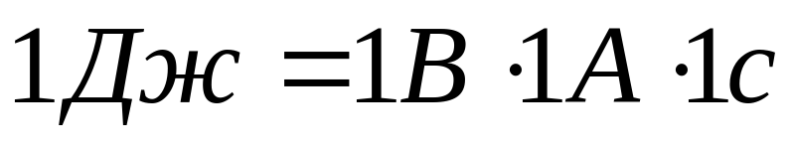
Работа электрического тока
Единица измерения работы в СИ: Джоуль

Slide 16
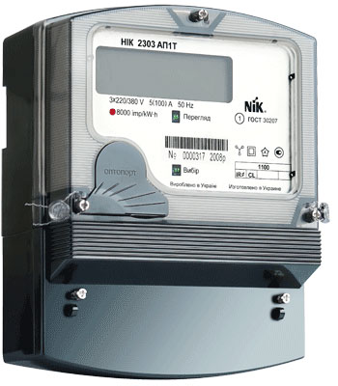
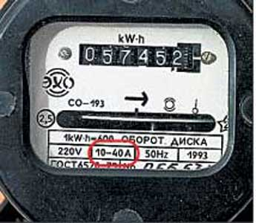

Slide 17
Счетчик - прибор для измерения
работы электрического тока

Slide 18
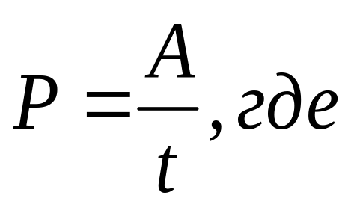
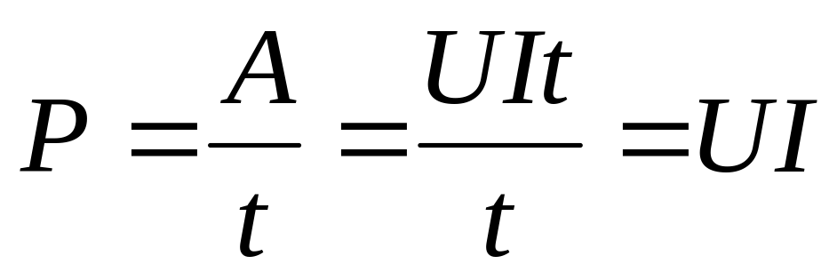
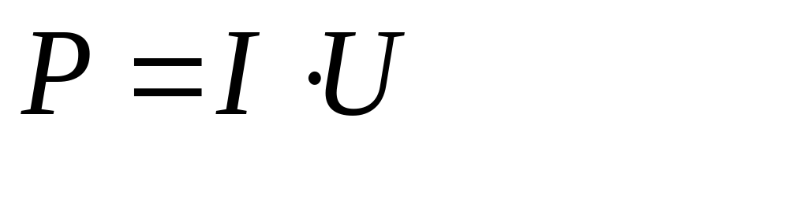
2.Мощность тока
Мощность тока
Мощность – это работа, совершаемая за единицу времени

Slide 19
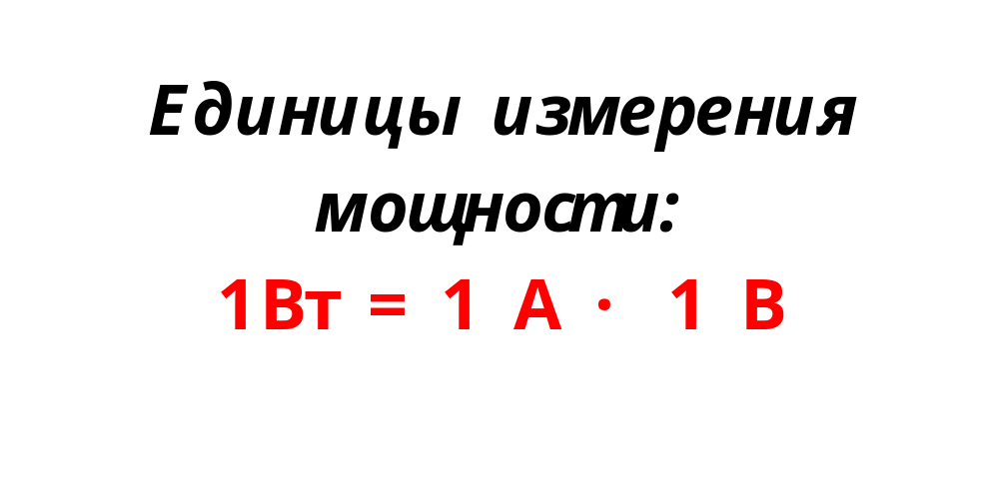
Мощность тока

Slide 20
Мощность тока
1 гВт = 100 Вт
1кВт = 1000 Вт
1 МВт = 1000000 Вт

Slide 21
Единицы работы электрического тока, применяемые на практике:
1 Вт · ч = 3 600 Дж
1 гВт · ч = 360 000 Дж
1 кВт · ч = 3 600 000 Дж

Slide 22
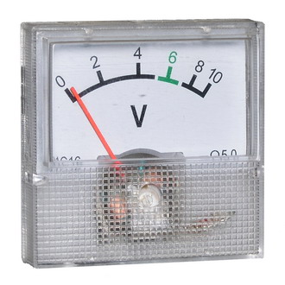
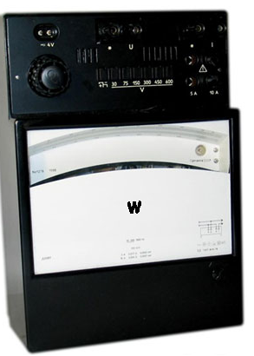
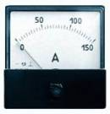
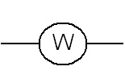
Приборы для измерения мощности:
ваттметр
Вольтметр
Амперметр

Slide 23
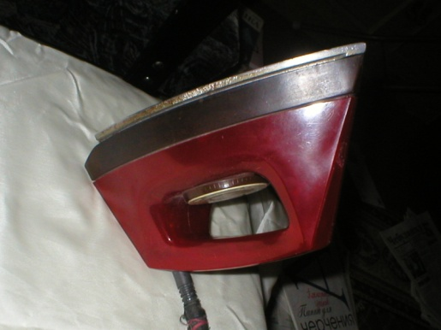







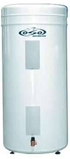




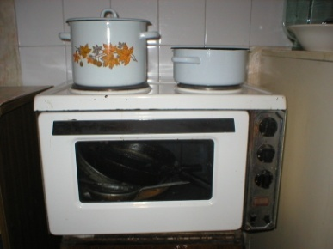
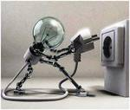
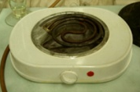

Электрические приборы

Slide 24


Мощность тока
Таблица мощностей некоторых электрических
устройств, кВт
Лампа карманного фонаря | 0,001
Электробритва | 0,014
Видеомагнитофон | 0,02
Холодильник | 0,2
Телевизор | 0,3
Фен для волос | 0,4
Стиральная машина (автомат) | 1,2
Электрический утюг | 0,6
Пылесос | 0,65
Электрочайник | 2
Электроплита | 2

Slide 25
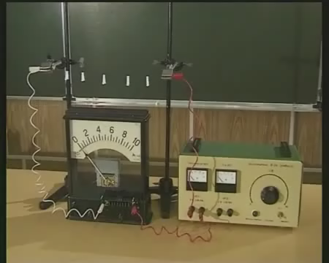

Slide 26

Тепловое действие
электрического тока
Закон Джоуля-Ленца
о тока.
Количество теплоты выделяемого проводником с током
равно произведению квадрата силы тока ,
сопротивления проводника
и времени прохождения по нему тока

Slide 27
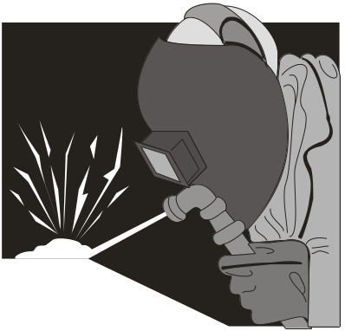
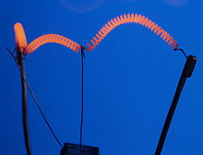
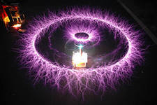
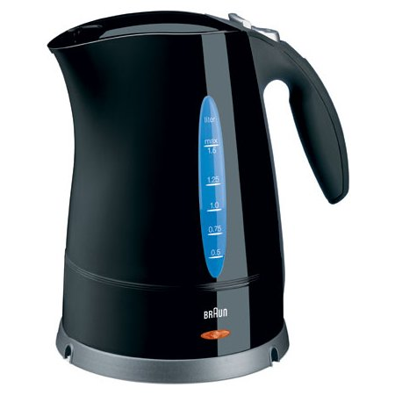
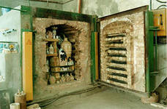
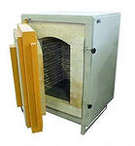
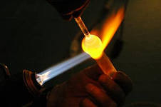
Применение теплового действия тока

Slide 28
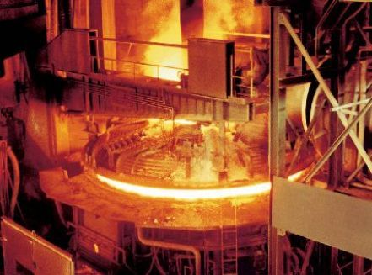
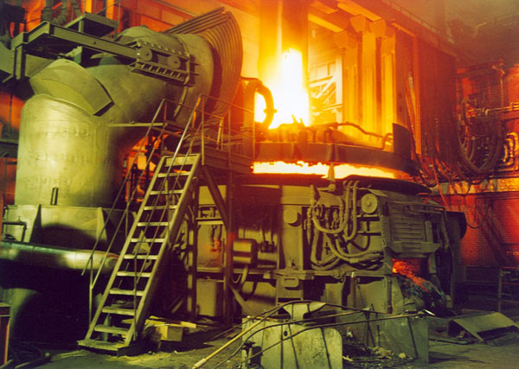
Тепловое действие
электрического тока
о тока.
Дуговая сталеплавильная печь
(ФЛЦ НЛМК)

Slide 29
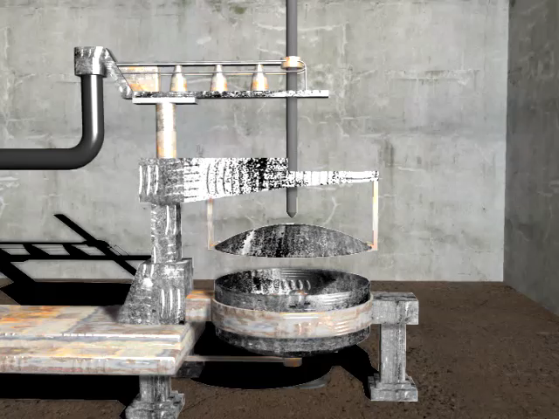

Slide 30
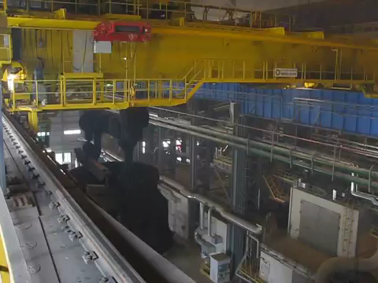

Slide 31
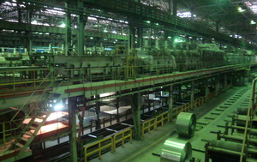
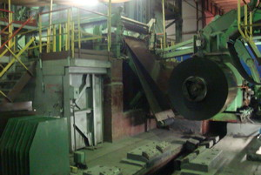


Цех производства динамной стали(ПДС)
-для термической обработки листового проката используют печи , в отдельных зонах которых используется электрический нагрев(камера выдержки полосы с температурой 850 градусов

Slide 32

В какой из лампочек сила тока больше?
U1 = 4,5 В
U2 = 6 В
Р1 = 12 Вт
Р2 = 12 Вт

Slide 33
Задача: Рабочее напряжение дуговой сталеплавильной печи 800 В, мощность установки 140МВт. Найдите силу тока между концами электродов? Найдите количество теплоты выделяемое за 2ч работы печи?

Slide 35
СИНКВЕЙН
РАБОТА
ЭЛЕКТРИЧЕСТВО
МОЩНОСТЬ
ТЕПЛОТА

Slide 36
ПРОВЕРОЧНАЯ РАБОТА
ВАРИАНТ 1
1А
2Б
3А
4Б
5Г
ВАРИАНТ 2
1Б
2А
3А
4А
5А

Slide 37
ДОМАШНЕЕ ЗАДАНИЕ:
§ 58, №10 стр. 162

Slide 38
Да, путь познания не гладок , но знаем мы со школьных лет, загадок больше чем разгадок и поиска предела нет.
Спасибо за урок !

Slide 39

Какую работу совершает электрический ток в электродвигателе за 30 мин, если сила тока в цепи 0,5А, а напряжение на клеммах двигателя 12В?

Slide 40

Каким сопротивлением обладает лампа мощностью 40Вт, работающая под напряжением 220В?

